Slide 1




CHÀO MỪNG CÁC EM CÓ MẶT TRONG
LỚP HỌC TRỰC TUYẾN



Môn: Tin học 6
Giáo viên: Nguyễn Hoàng Long
Trường THCS Long Biên

1
Notes:
1

Slide 2
KHỞI ĐỘNG
1
2
Biển đẹp
Một ngày mới bắt đầu. Buổi sớm nắng sáng. Những cánh buồm nâu trên biển được nắng chiếu vào hồng rực lên như đàn bướm múa lượn giữa trời xanh.
Biển đẹp
Một ngày mới bắt đầu. Những cánh buồm nâu trên biển được nắng chiếu vào hồng rực lên như đàn bướm múa lượn giữa trời xanh.
- Đoạn văn trong hình 1 và hình 2 khác nhau ở điểm nào? Đánh dấu điểm khác nhau đó.
Từ đoạn văn trong hình 1 em làm thế nào để có đoạn văn giống hình 2?

Slide 3
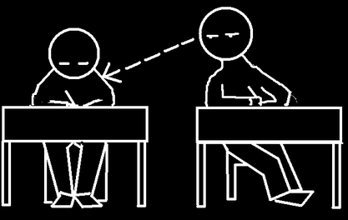
Copy

Slide 4
Ví dụ 1:
Trăng ơi … từ đâu đến?
Hay biển xanh diệu kì
Trăng tròn như mắt cá
Chẳng bao giờ chớp mi
Trăng ơi … từ đâu đến
Hay từ cánh rừng xa
Trăng hồng như quả chín
Lửng lơ lên trước nhà

Slide 5
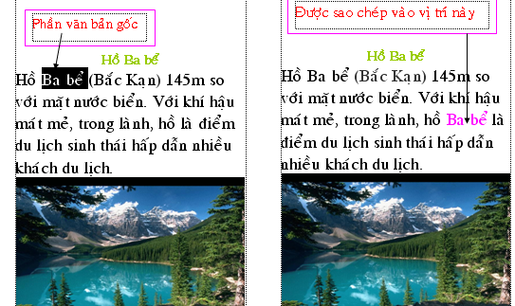
Ví dụ 2:

Slide 6
Tiết 44: BÀI 15: CHỈNH SỬA VĂN BẢN (T2)
3. Sao chép và di chuyển nội dung văn bản:
a) Sao chép:
Sao chép phần văn bản là giữ nguyên phần văn bản đó ở vị trí gốc, đồng thời sao nội dung đó vào vị trí khác.

Slide 7

Để sao chép phần văn bản em thực hiện như thế nào?
Các bước sao chép văn bản:
  B1: Chọn phần văn bản muốn sao chép.
  B2: Vào Home/Copy
  B3: Đưa con trỏ soạn thảo tới vị trí cần sao chép đến.
  B4: Vào Home/Paste
Ngoài cách sao chép phần văn bản trên, em còn thực hiện cách nào?

Slide 8
b) Di chuyển:
Di chuyển phần văn bản là sao chép nội dung đó vào vị trí khác, đồng thời xóa phần văn bản đó ở vị trí gốc.

Slide 9
Để di chuyển phần văn bản em thực hiện như thế nào?
Các bước di chuyển văn bản:
  B1: Chọn phần văn bản muốn di chuyển.
  B2: Vào Home/Cut
  B3: Đưa con trỏ soạn thảo tới vị trí cần di chuyển đến.
  B4: Vào Home/Paste
Ngoài cách di chuyển phần văn bản trên, em còn thực hiện cách nào?

Slide 10
Lưu ý:
Em có thể nháy nút Copy Cut một lần và nháy nút Paste nhiều lần để sao chép, di chuyển cùng một nội dung vào nhiều vị trí khác nhau.

Slide 11
?
Thao tác sao chép và thao tác di chuyển khác nhau ở đặc điểm nào?
* Điểm khác nhau:
Sao chép văn bản: Giữ nguyên nội dung của phần văn bản đã được lựa chọn.
Di chuyển văn bản: Phần văn bản được lựa chọn bị chuyển đến vị trí khác (vị trí cũ bị mất đi).

Slide 12
Nếu thao tác sai không theo ý muốn, làm cách nào để khôi phục lại trạng thái của văn bản trước đó?
Nút lệnh Undo
Để quay lại thao tác trước đó
Nút lệnh Redo
Để quay lại thao tác sau đó

Slide 13

4. Chỉnh sửa nhanh – Tìm và thay thế
Nhóm lệnh Editing nằm bên phải dải lệnh Home, có hai lệnh
Find và Replace. Để tìm hoặc thay thế, em nháy lệnh Replace để hiện
thị hộp thoại Find and Replace.

Slide 14
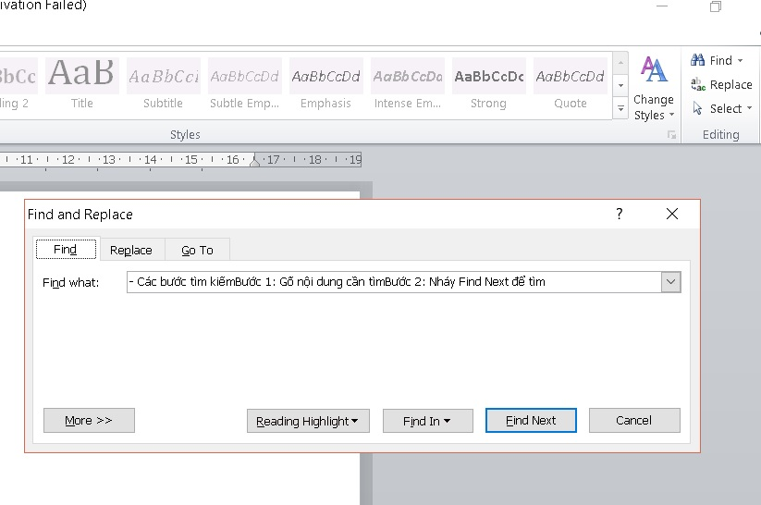
Để tìm một từ (hay dãy kí tự), em nháy chuột mở trang Find của hộp thoại. Sau đó thực hiện ác bước tìm kiếm
1. Gõ nội dung cần tìm
2. Nháy Find Next để tìm

Slide 15
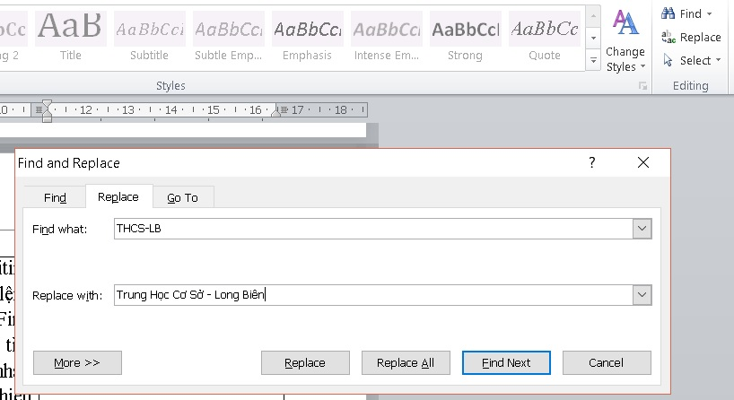
Để thay thế một từ (hay dãy kí tự) bằng một nội dung khác em nháy chuột mở trang Replace của hộp thoại. Sau đó thực hiện ác bước sau.
1: Gõ nội dung cần thay thế.
2: Gõ nội dung thay thế.
3: Nháy Find Next để tìm
4: Nháy Replace để thay thế.
.

Slide 16
Lưu ý:
Nếu chắc chắn, em có thể nháy nút Replace All để thay thế tất cả các cụm từ cần tìm bằng cụm từ thay thế

Slide 17

CỦNG CỐ
Câu hỏi 1: Khi thực hiện một thao tác (xoá, sao chép, di chuyển…) phần văn bản nào đó, trước hết cần phải làm gì ?
A. Nhấn phím Delete
B. Nhấn phím Backspace
C. Chọn phần văn bản
D. Nháy nút lệnh Undo
C. Chọn phần văn bản

Slide 18
Câu hỏi 2: Di chuyển văn bản có tác dụng:
A. Tạo thêm phần văn bản giống văn bản đó.
B. Di chuyển phần VB đó đến vị trí khác và xóa phần VB đó ở vị trí gốc.
C. Nối các văn bản lại với nhau
D. Sao chép phần văn bản đó vào vị trí khác trong văn bản

Slide 19



Dặn dò
- Học lại bài.
- Xem trước mục 4 của bài:
Chỉnh sửa nhanh – Tìm kiếm và thay thế.
- Làm bài tập 1, 3 (SGK/115, 116)
(Nếu nhà có máy tính)

Slide 20

CHÚC CÁC EM HỌC TỐT

